Slide 1
Tabele i wykresy przestawne

Slide 2
Plan:
Analiza kosztów z wykorzystaniem tabeli przestawnej
Dostosowanie pól tabeli przestawnej
Modyfikacja tabeli przestawnej ( pokaż strony filtru raportu)
Obliczenia w tabeli przestawnej
Wykresy przestawne
Grupowanie danych w tabeli przestawnej

Slide 3
Tabela przestawna jest rozbudowanym i interakcyjnym narzędziem do szybkiego podsumowania dużych ilości danych, tworzenia analiz w interesującym nas układzie oraz o określonym stopniu szczególności.
Prezentacja pokazuje jak utworzyć tabelę przestawną na podstawie danych o kosztach w rozbiciu na poszczególne MPK.

Slide 4
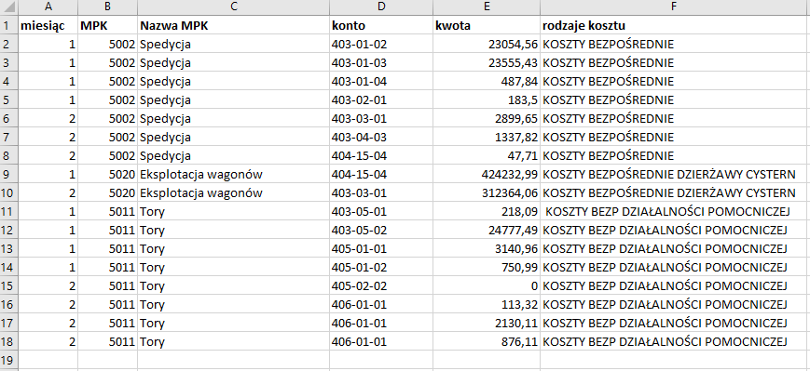
Analiza kosztów z wykorzystaniem tabeli przestawnej

Slide 5
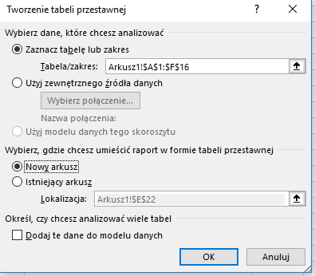
1.W tym celu przechodzimy na wstążkę Wstawianie/Tabele/Tabele przestawne
2.Pojawi się okno tworzenia tabeli przestawnej. Określamy zakres, który nas interesuje

Slide 6
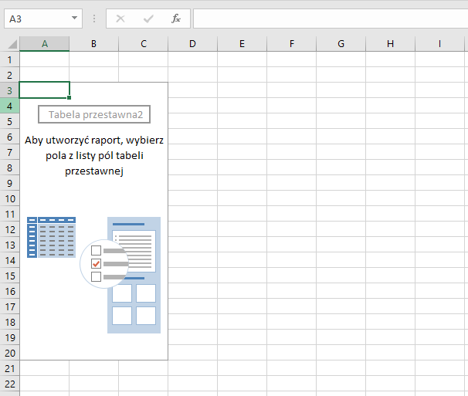
3.Klikamy OK i w nowym arkuszu utworzy się raport tabeli przestawnej.

Slide 7
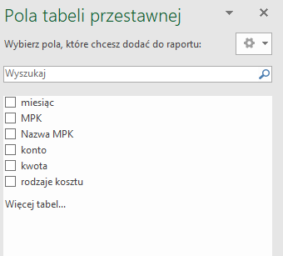
4.W prawej części okna Excel pojawi się lista pól tabeli przestawnej.

Slide 8
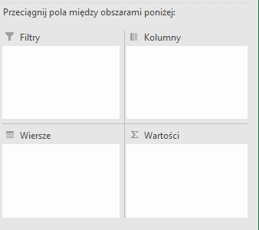
5.Poniżej mamy etykiety:
Etykiety Wierszy – służy do wyświetlania pól jako wierszy z boku raportu
Etykiety Kolumny – służy do wyświetlania pól jako kolumn u góry tabeli
Wartości – obszar przeznaczony do wyświetlania podsumowujących danych liczbowych
Filtry raportu – służy do filtrowania całego raportu na podstawie wybranego elementu w filtrze raportu

Slide 9
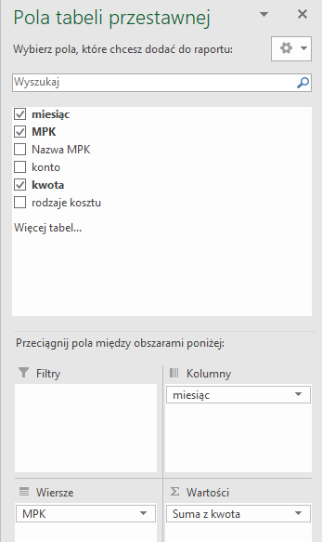
6.W naszym przykładzie w etykietach Wiersze umieszczamy pole MPK, w etykietach Kolumny dodajemy pole miesiąc, natomiast w Wartości wrzucamy pole kwoty.
Dodanie pół do poszczególnych obszarów raportu odbywa się na zasadzie przeciągnij i upuść.

Slide 10
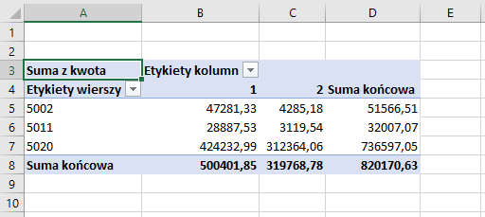
7.Efekt naszych zmian

Slide 11
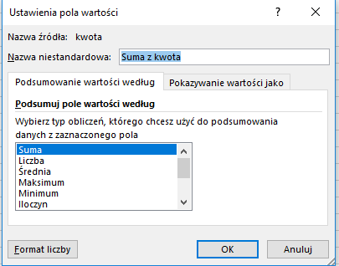
Dostosowywanie pól tabeli przestawnej
Załóżmy, że chcemy ustawić kwoty kosztów w formacie walutowym z dwoma miejscami po przecinku.
1.Klikamy prawym przyciskiem myszy na jakąkolwiek kwotę z naszej tabeli przestawnej i wybieramy opcję Ustawienia pola wartości.
W wyniku tej operacji powinno pojawić się następujące okno:

Slide 12
2.W typie obliczeń wybieramy opcję Suma

Slide 13
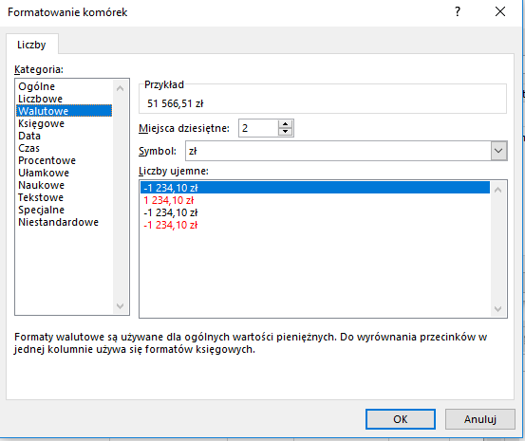
3. Następnie przechodzimy do Format liczby, tam wybieramy w Kategorii opcję Walutowe oraz w Miejsca dziesiętne wpisujemy 2, klikamy OK.

Slide 14
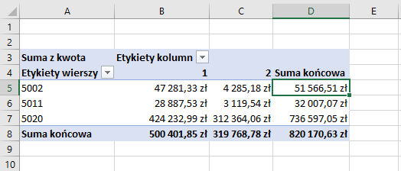
4. Teraz nasza tabela przestawna powinna wyglądać tak:

Slide 15
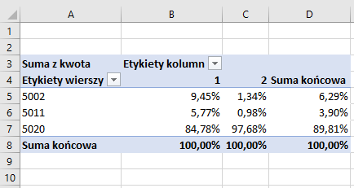
Jeśli chcemy poznać procentowy układ kosztów, przechodzimy ponownie do Ustawień pola wartości.
1.Otwieramy zakładkę Pokazywanie wartości jako i w polu Pokaż wartość jako wybieramy % sumy kolumny. Klikamy OK i otrzymujemy następujący wynik:

Slide 16
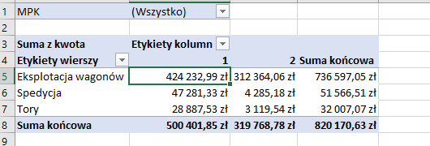
Modyfikacja tabeli przestawnej ( Pokaż strony filtru raportu )
W omawianym wcześniej przykładzie mamy stworzoną tabelę, która pokazuje sumę kosztów na poszczególnych kontach, co natomiast zrobić, jeżeli potrzebujemy taką tabelę dla każdego MPK z osobna? Tworzyć kilkanaście tabeli? Rozwiązanie jest proste – w Filtrze raportu umieszczamy MPK, w Wiersze dodajemy Nazwa MPK.

Slide 17
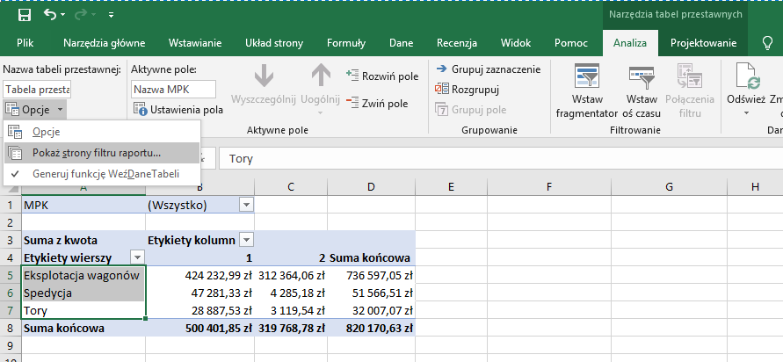
Następnie z kursorem umieszczonym w tabeli przestawnej przechodzimy na wstążkę Analiza/Opcje/Pokaż strony filtru raportu.

Slide 18
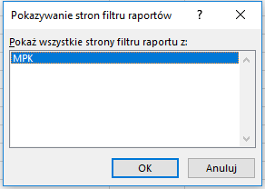
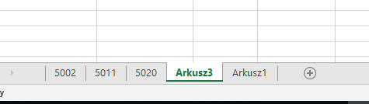
Po wejściu w daną opcję wyskoczy nam okienko z wyborem MPK, klikamy OK i otrzymujemy nowe arkusze z MPK.

Slide 19
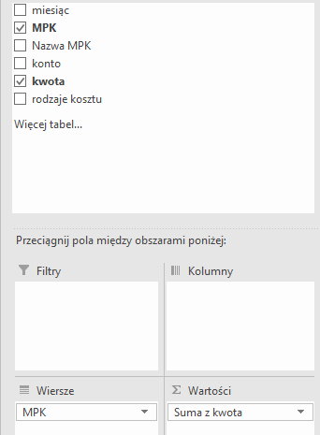
OBLICZENIA W TABELI PRZESTAWNEJ
1.W etykiecie Wiersze umieszczamy MPK, natomiast w Wartości kwota. Filtry oraz Kolumny należy wyczyścić.

Slide 20
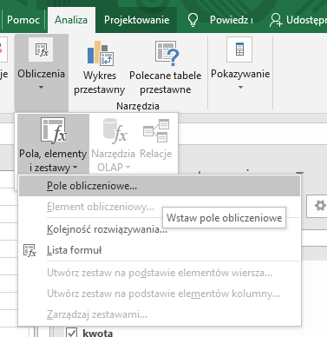
Następnie chcemy wyliczyć pięcioprocentowy narzut na koszty poszczególnych MPK, w sposób dynamiczny ( do nowych MPK dojdzie również pięcioprocentowy narzut).
1.Z kursorem na tabeli przestawnej wchodzimy w zakładkę Analiza/Obliczenia/Pola,elementy i zestawy/Pole obliczeniowe.

Slide 21
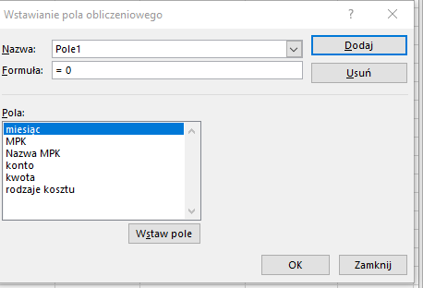
2. Po wejściu w daną opcję otrzymamy następujący wynik:

Slide 22
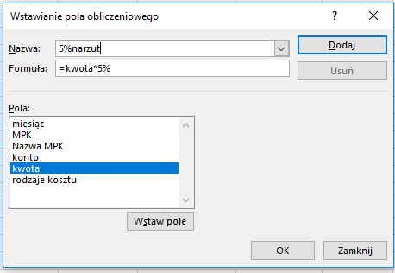
3. W Nazwa wpisujemy 5%narzut a w Formuła =kwota*5%, klikamy Dodaj i OK.

Slide 23
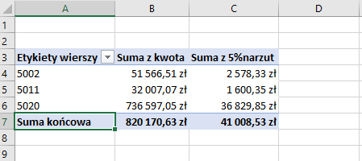
4.Otrzymujemy zmodyfikowaną tabelę przestawną.

Slide 24
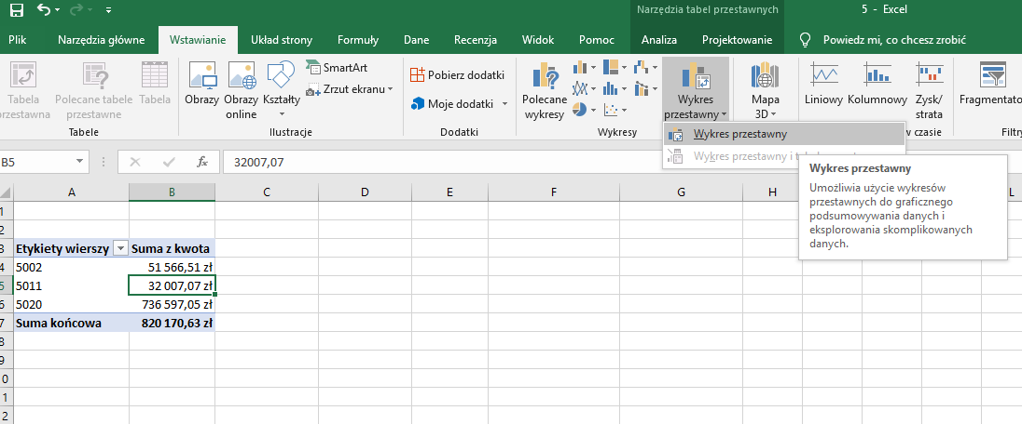
Wykresy przestawne
Wykres przestawny jest graficznym odzwierciedleniem tabeli przestawnej, którą można modyfikować jak raport tabeli.
1.Mając kursor w dowolnym polu tabeli przestawnej przechodzimy w Wstawianie i Wykresy przestawne

Slide 25
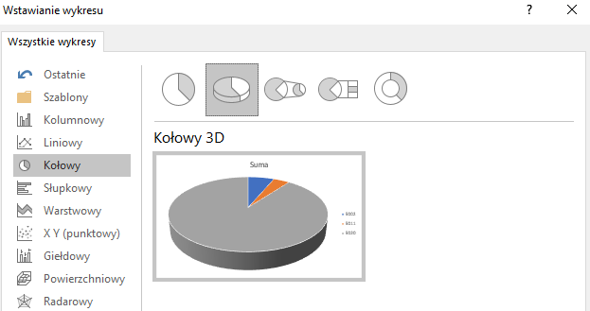
2.Klikamy w wykres Kołowy i wybieramy Kołowy 3D, następnie OK.

Slide 26
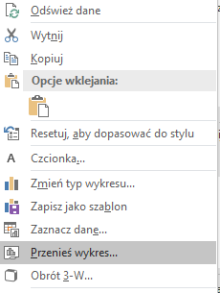
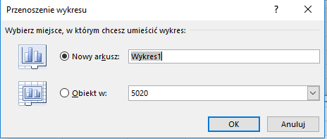
3.Po kliknięciu w nasz wykres prawym przyciskiem myszy zaznaczamy opcję Przenieś wykres i tworzymy nowy arkusz z naszym wykresem.

Slide 27
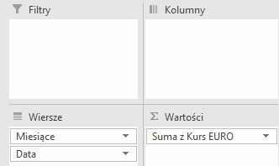
Grupowanie danych w tabeli przestawnej
1.Tworzymy tabelę przestawną.
2.W etykiecie Wiersze umieszczamy Miesiące i Data, a w Wartości Kurs Euro.

Slide 28
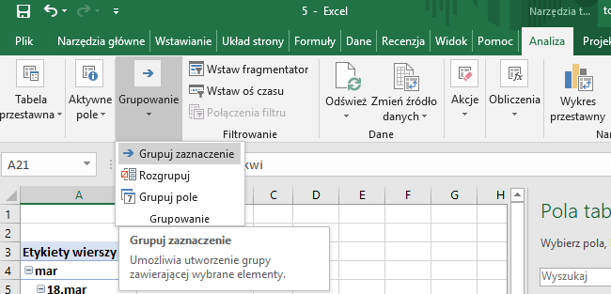
3.Ustawiamy się na dowolnej komórce zawierającej datę i w stążce Analiza przechodzimy do Grupowanie/Grupuj zaznaczenie.

Slide 29
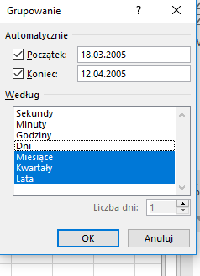
2.Wybieramy Miesiące, Kwartały oraz Lata

Slide 30
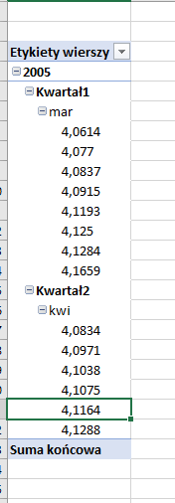
3. Klikamy OK.
4. Przenosimy Kurs EURO z Wartości do Wiersze i otrzymujemy następujący rezultat:

Slide 31
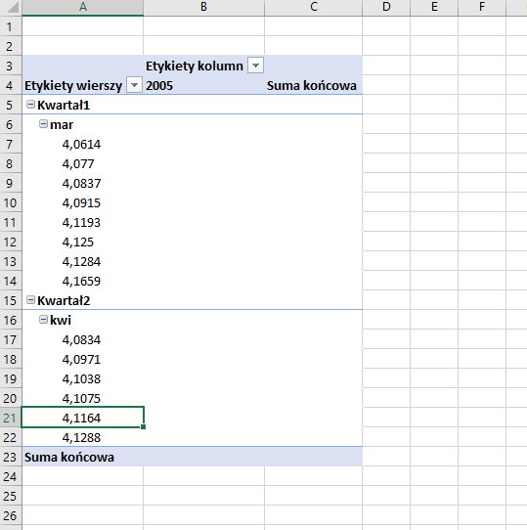
4.Po przeniesieniu pola Lata do Etykiet Kolumny otrzymamy bardziej przejrzysty raport.

